Slide 1
Estilos para Bloques
Bordes, Sombras, Gradientes y Background

Slide 2
Bordes redondeados
Antes de CSS3: imágenes
Complicaba el mantenimiento del sitio
CSS3 introduce border-radius
.elem {
border-radius: 4px;
}

Slide 3
Bordes redondeados
Aceptar valores diferentes para cada esquina:
.elem {
border-radius: 40px 10px 0px 80x;
width: 150px; height: 150px;
}

Slide 4
Práctica
.elem {
border-radius: 120px 10px;
width: 150px; height: 150px;
transform: all 2s;
}
.elem:hover {
border-radius: 10px 120px; }
.otro {
border-radius: 0 0 0 200px;
}
.otro:hover {
border-radius: 0 200px 0 0;
}

Slide 5
Radius con 8 valores
Aunque no es muy usado, border-radius permite también que se le especifiquen valores desiguales para una misma esquina
http://www.webtutorialplus.com/border-radius.aspx
.elem {
border-radius: 10px 10px 10px 10px / 40px 40px 40px 40px;
}

Slide 6
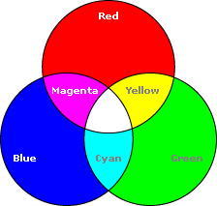
Colores en CSS3

Slide 7
RGB: 256 bits
(255, 0, 0) es rojo
(0, 255, 0) es verde
(0, 0, 255) es azul
(0, 0, 0) es negro
(255, 255, 255) es blanco
(255, 255, 0) es amarillo
(0, 255, 255) es cian
(255, 0, 255) es magenta
http://es.wikipedia.org/wiki/Modelo_de_color_RGB

Slide 8
Hexadecimal
Es común expresar los colores en notación hexadecimal:
#000000 - negro
#FFFFFF - blanco
#3ab51c

Slide 9
RGBa
3 valores en formato numérico
4to valor extra para el canal Alpha
Transparencia entre 0 y 1
.elem {
background-color: rgba(100,20,40,0.5);
}

Slide 10

RGBa

Slide 11
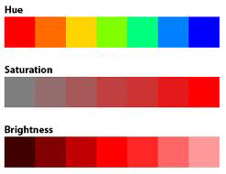
HSLa
Hue (Tono o “color”)
Saturation (Potencia del tono)
Lightness (Iluminación)
alpha (Transparencia)

Slide 12
HSLa
Hue se da en grados (0-360)
Saturation y Lightness en porcentaje (0-100)
Alpha en valor decimal (0 – 1)
.elem {
color: hsla(120, 100%, 50%, 1)
}

Slide 13
Práctica
Tres círculos que se traslapen uno sobre otro
http://www.colorpicker.com/
Uno RGBa, otro HLSa, otro hexadecimal

Slide 14

Múltiples Background

Slide 15
Múltiples Background
CSS3 permite que un mismo elemento tenga más de una imagen de fondo
.elem {
background: url("image1.png") no-repeat left top,
url("image2.png") no-repeat 50% 10%;
}

Slide 16
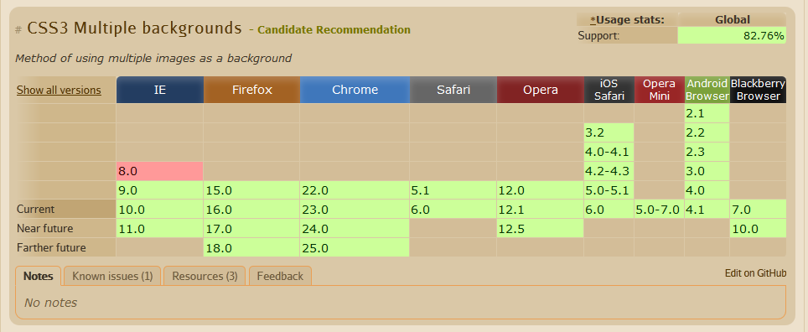
Múltiples Background

Slide 17
Gradientes

Slide 18
Gradientes en CSS3
Antes: imágenes.
Internet Explorer permite crearlas con una propiedad nativa “filter”

Slide 19
Gradientes en CSS3
Se aplican al background :
.elem {
background: linear-gradient(top, #2F2727, #1a82f7);
}

Slide 20
Gradientes en CSS3
Es recomendable usar vendor prefixes para mayor soporte, y opcionalmente un color sólido de fondo para navegadores que no lo soportan:
.elem {
background-color: #1a82f7; // fallback
-webkit-background: linear-gradient(top, #2F2727, #1a82f7);
-moz-background: linear-gradient(top, #2F2727, #1a82f7);
-ms-background: linear-gradient(top, #2F2727, #1a82f7);
-o-background: linear-gradient(top, #2F2727, #1a82f7);
background: linear-gradient(top, #2F2727, #1a82f7);
}

Slide 21
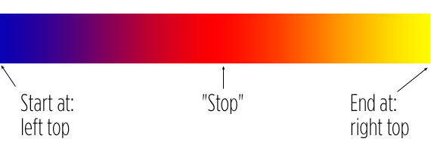
Gradientes +2 puntos
Se puede configurar la gradiente para que tenga más de dos puntos:

Slide 22
Gradientes +2 puntos
Para definir los puntos, se le indica con porcentaje la posición donde el nuevo color será introducido
.elem {
background: linear-gradient(top,
#feffff 0%,
#ddf1f9 54%,
#a0d8ef 82%);
}

Slide 23
Gradientes en CSS3
Hasta ahora hemos visto solo gradientes lineares, pero con la propiedad radial-gradient se puede renderizar en pantalla gradientes circulares
.elem {
background: radial-gradient(50% 50%, circle,
#FFE047, #A36C5F 62%);
}

Slide 24
Gradientes en CSS3
.elem {
background: radial-gradient(50% 50%, ellipse,
#FFE047, #A36C5F 62%);
}
.elem {
background: radial-gradient(50% 10%, circle,
#47e0ff, #2889a1 42%);
}
http://westciv.com/tools/radialgradients/index.html

Slide 25
Gradientes Herramientas
Dado lo complejo que puede resultar crear una gradiente de manera precisa, existen varias herramientas para hacerlo:
http://www.colorzilla.com/gradient-editor/
http://gradients.glrzad.com/
Usar una herramienta es la mejor opción

Slide 26
background-clip
Le indica al browser desde donde empezar a aplicar el background de un elemento:
Desde el borde exterior (border-box)
Desde el padding (padding-box)
Desde el contenido (content-box)

Slide 27
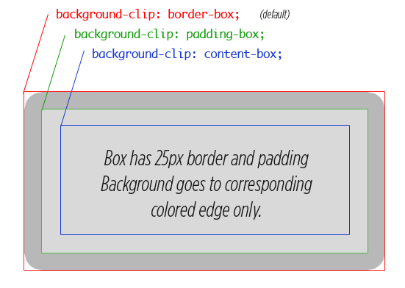
background-clip
http://www.w3schools.com/cssref/css3_pr_background-clip.asp

Slide 28
background-size
background-size le indica en porcentajes o pixeles el alto y ancho en que debe ocupar una imagen
Acepta también como valores:
cover (cubre 100% de todo el elemento)
contain (extiende al 100% hasta donde llegue)
http://www.w3schools.com/cssref/playit.asp?filename=playcss_background-size

Slide 29

Sprites
Técnica para reducir el número de HTTP requests
Un único archivo posee varias imágenes
También puede ser útil para animaciones
https://developer.mozilla.org/en-US/docs/Web/Guide/CSS/CSS_Image_Sprites

Slide 30
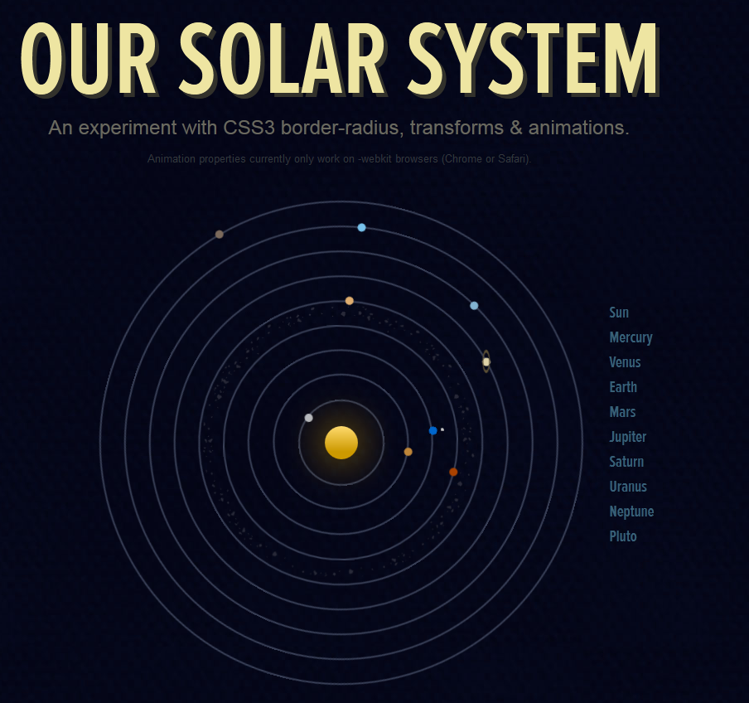
Laboratorio

Slide 31
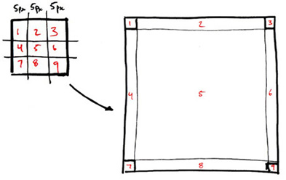

Border image
Permite decorar el borde de un elemento con una imagen, en lugar de un color sólido

Slide 32
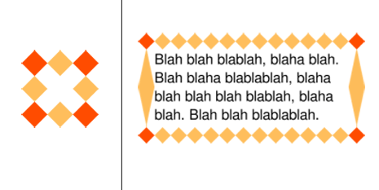
Border image
Para cada borde la imagen se puede repetir o estirar

Slide 33
Border image
Ejemplo de border image en código
.caja {
border-width: 20px; border-image-source: url("border.png"); // imagen
border-image-slice: 22%; // % que va a usar de la img
border-image-repeat: repeat; // ‘repeat’ o ‘stretch’
}
// Mismo código de arriba, versión corta .caja {
border-width: 20px; border-image: url("border.png") 22% repeat;
}

Slide 34

Border image
Experimentar con border-image:
http://www.norabrowndesign.com/css-experiments/border-image-anim.html

Slide 35
Links
http://css-tricks.com/understanding-border-image/
http://mothereffinghsl.com/
http://en.wikipedia.org/wiki/RGB_color_model
http://www.css3.info/preview/background-origin-and-background-clip/
www.w3schools.com/cssref/css3_pr_background-size.asp

